Slide 1


XỬ LÝ ẢNH
Lớp: DA17TT
Nhóm 7:
1. Đổ Trọng Hảo
2.Võ Minh Châu
3. Nguyễn Tấm Thạch

Slide 2

Author: Sanjana Yadav & Archana Singh

Slide 3
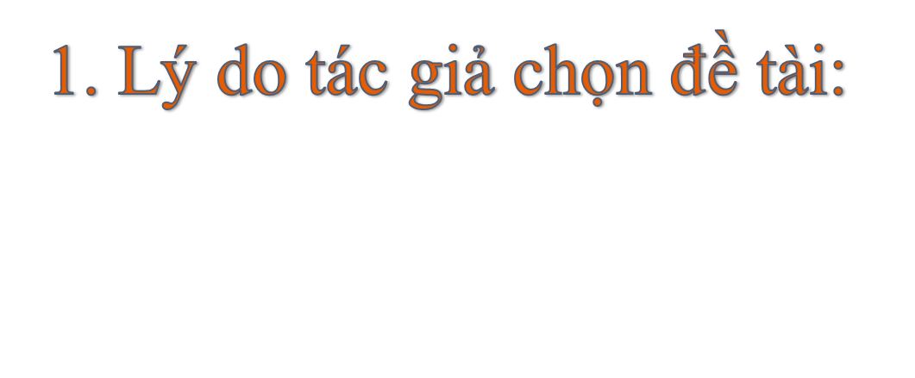


khả năng chịu đựng tốt
độ chính xác cao

Slide 4
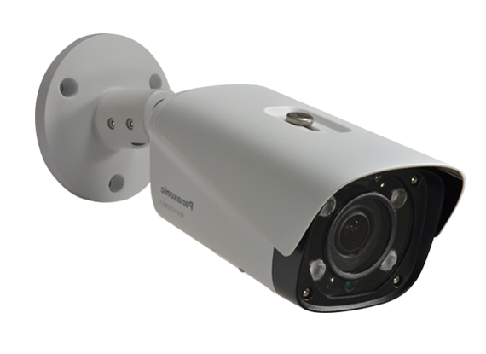
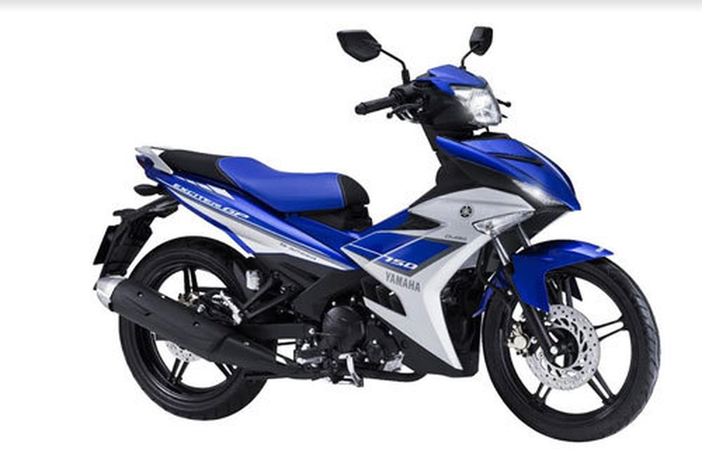
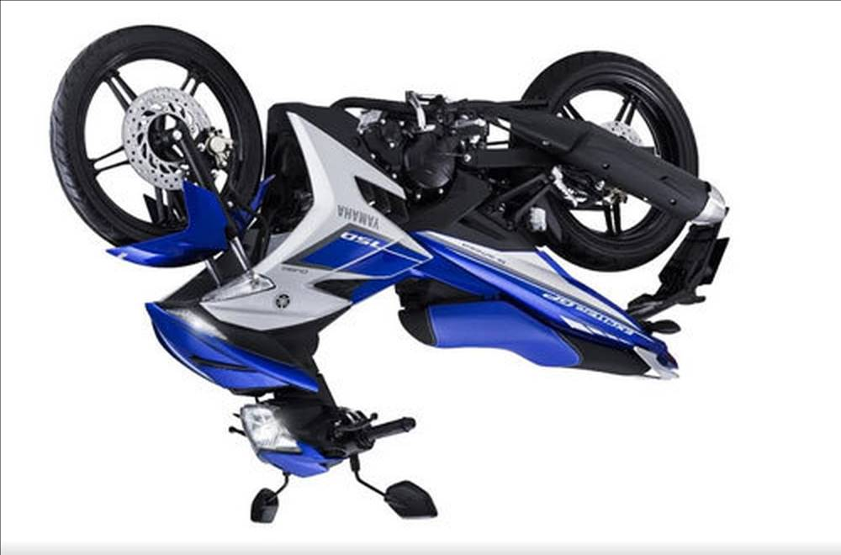
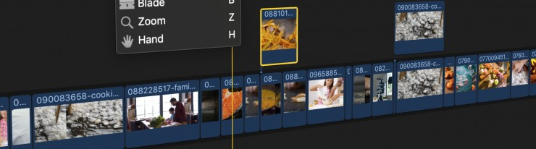

Slide 5

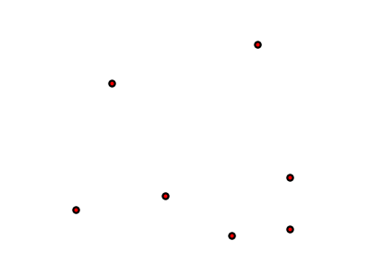
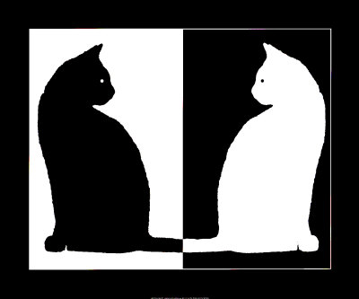
Tiêu chí và các đặc điểm
Cạnh

Slide 6


Slide 7




Slide 8
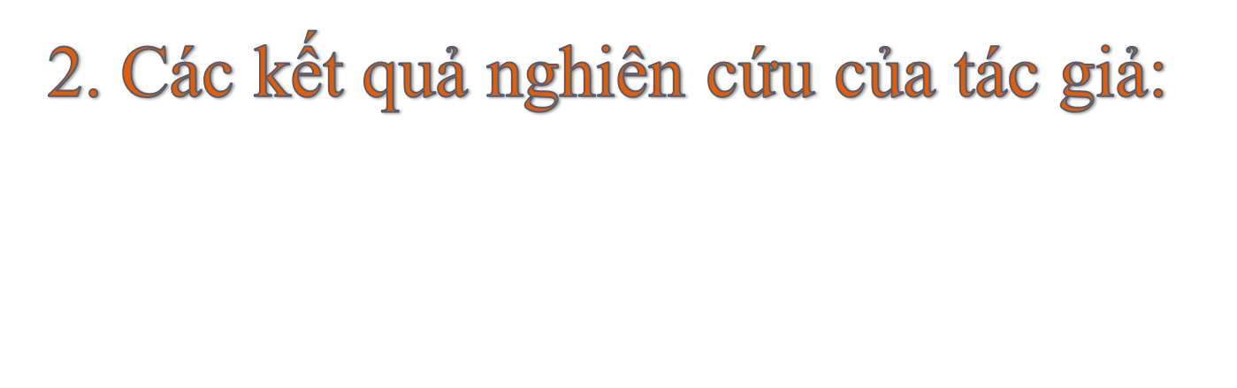
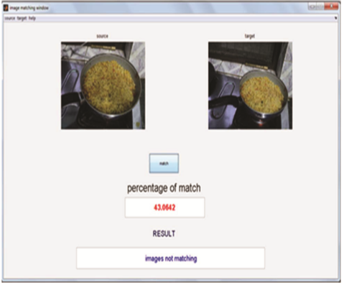
43%
Images not matching

Slide 9
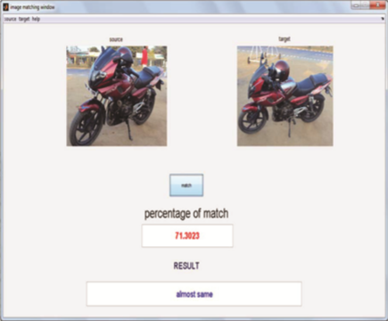
71%
Almost same

Slide 10
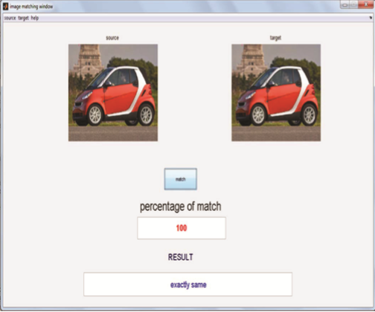
100%
Exactly same

Slide 11
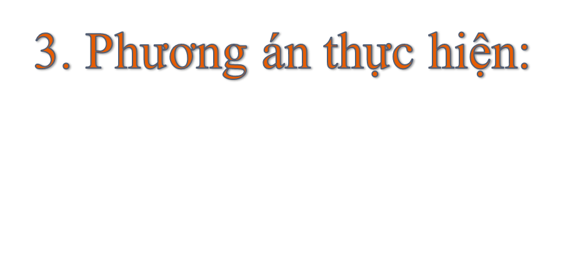
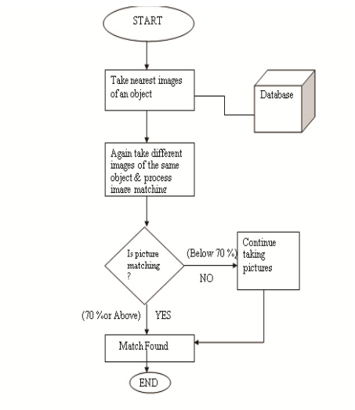
so sánh với hình ảnh trong database
Chuyển thành ảnh mức xám và nhị phân
Đếm số cạnh và số điểm trắng đen

Slide 12
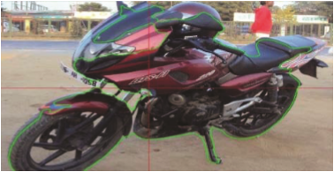
THUẬT TOÁN
Tính toán các cạnh của đối tượng sao cho tối ưu nhất.
so sánh với hình ảnh trong database

Slide 13
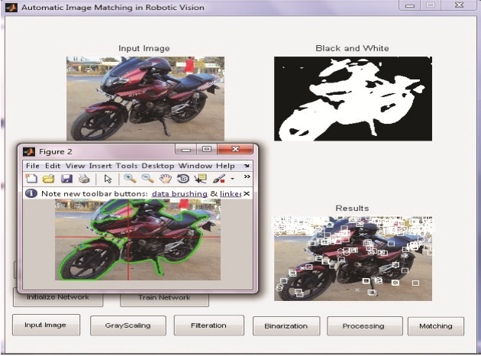
THUẬT TOÁN
Tính toán lại khoảng cách. Giữ lại 1 cạnh khi có từ 2 cạnh trùng nhau. Khoảng cách giữa 2 cạnh bằng 0.
so sánh với hình ảnh trong database

Slide 14
THUẬT TOÁN
Tính toán lại khoảng cách. Giữ lại 1 cạnh khi có từ 2 cạnh trùng nhau. Khoảng cách giữa 2 cạnh bằng 0.
so sánh với hình ảnh trong database

Slide 15
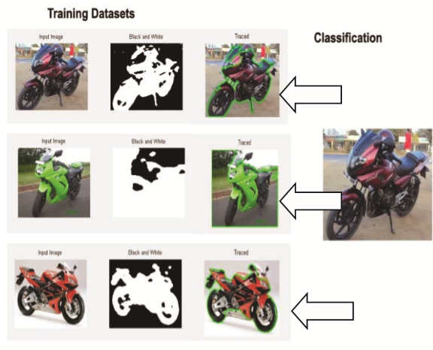
THUẬT TOÁN
so sánh hình ảnh với dữ liệu hình ảnh trong database
so sánh với hình ảnh trong database

Slide 16
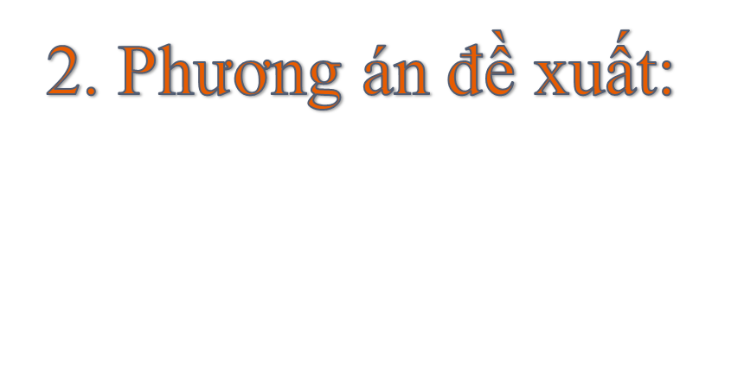
loại bỏ
lặp lại cho đến khi tìm được ảnh phù hợp
Kết thúc

Slide 17




